Slide 1
18 湿空气

Slide 2
18-1 概述

Slide 3
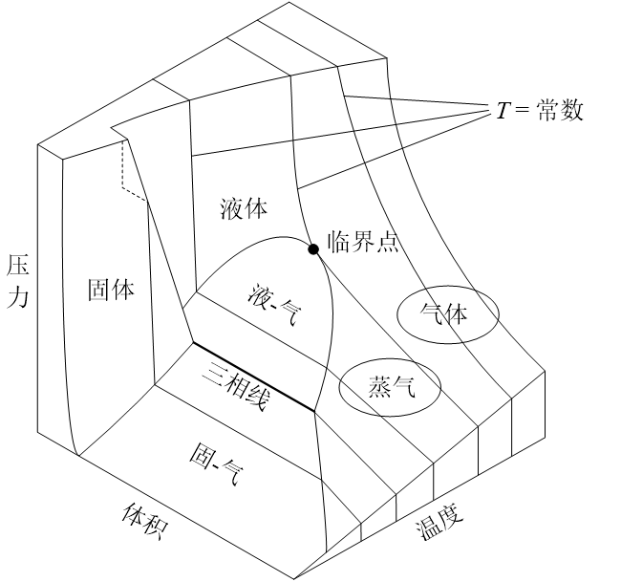
本章讨论气体-蒸气混合物。
实际上，“气体”和“蒸气”均属于气相物质，但为什么还要特别区分气体（gas）和蒸气（vapor）呢？
人们习惯将温度高于物质临界温度的气相物质称为气体，将温度低于物质临界温度的气相物质称为蒸气
蒸气离饱和区很近，容易发生冷凝相变

Slide 4
在17章所讨论的理想气体混合物中，假设任一组元均没有发生相变过程（认为各组元气体的温度均远高于各自的临界温度）。我们只需要分析单相气态，从而使问题大大简化
但对于气体-蒸气混合物来说，热力过程中可能会发生蒸气的相变而出现两相共存的状态，比之前仅考虑单相气态要复杂得多
因此，有必要对气体-蒸气混合物的热力性质、参数的确定以及工程应用计算等进行专门的研究（本章），以区别于不涉及相变的气体混合物的研究（17章）

Slide 5
本章讨论的是干空气-水蒸气的混合物，这里的干空气是指完全不含水蒸气的空气。人们通常将这种混合物称为湿空气，即
湿空气 = 干空气 + 水蒸气

Slide 6
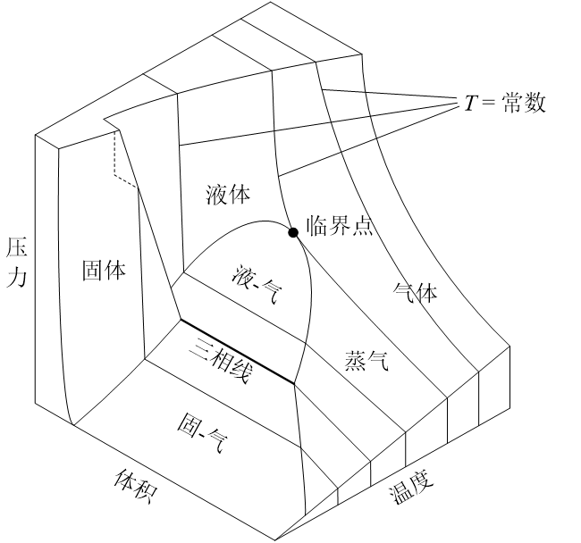
未饱和湿空气——干空气和过热水蒸气的混合物
饱和湿空气——干空气和饱和水蒸气的混合物

Slide 7
涉及湿空气的常见工业过程有：空气温度与湿度调节过程、物体的干燥过程、冷却水塔中的水冷却过程等
在这些过程中，湿空气作为工质，其水蒸气含量的多少具有重要的作用，此时就不能将湿空气作为单相气体混合物处理，而要讨论相变过程
日常生活中的很多自然现象（如雨、雪、霜、雹、雾等）也都是由于湿空气中水蒸气的相变所致

Slide 8
分析湿空气时假定
把干空气和水蒸气的气相混合物看作是理想气体混合物（17章的定律和计算式可用）；
当水蒸气凝结成液相或固相时，液相或固相中不包含溶解的空气；
空气的存在不影响水蒸气与其凝聚相之间的相平衡，也就是说，虽然湿空气中水蒸气的压力（等于它在混合物中的分压力）与凝聚相的压力（为混合物的总压力）不相同，但相平衡温度仍按照水蒸气的分压力所对应的饱和温度计算

Slide 9
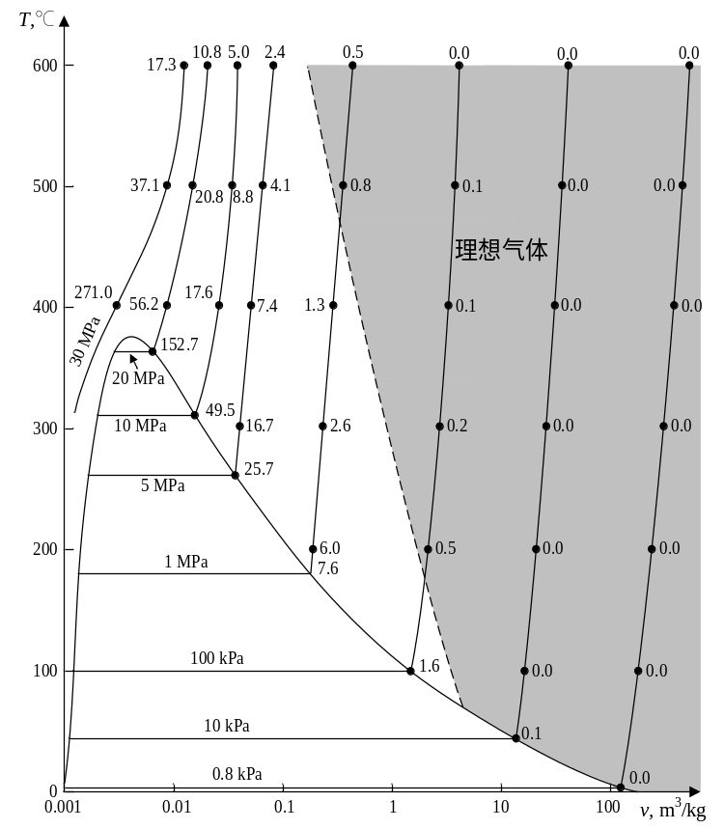
以上假定在高压下可能导致较大的误差
但在工程中遇到的湿空气多处于大气压力或更低压力，而湿空气中水蒸气的分压力会更低
在这种压力范围内，处于过热状态的水蒸气通常可视为理想气体，此种处理引起的误差通常很小

Slide 10
下标约定：
a——干空气（air）
v——水蒸气（vapor）
sat——饱和水蒸气（saturated vapor）
——无下标为湿空气参数

Slide 11
18-2 湿空气的状态参数
一些状态参数（如分压力和焓）在描述混合物时就已经讨论过
还有一些状态参数（如湿度和含湿量）是为了描述湿空气而新引入的

Slide 12
一、总压力与分压力
p = p_{a}+p_{v}
p——湿空气的总压力
p_{a}——干空气的分压力
p_{v}——水蒸气的分压力
工程上用作工质的湿空气通常就是大气，这时，它的总压力就等于大气压力p_{b}
p_{b} = p_{a}+p_{v}

Slide 13
二、绝对湿度和相对湿度
湿空气中包含的水蒸气量是许多工业过程中人们关心的问题
在某一温度下湿空气中水蒸气分压力的大小虽然能反映出水蒸气含量的多少，但为了方便热力计算，人们引入了两个反映湿空气成分的参数：绝对湿度和相对湿度

Slide 14
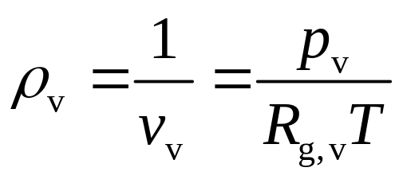
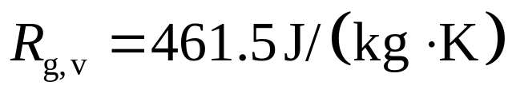
1、绝对湿度
指单位体积的湿空气中包含的水蒸气的质量
因为湿空气中水蒸气具有与湿空气相同的体积，所以绝对湿度就是湿空气中水蒸气的密度
水蒸气的气体常数

Slide 15
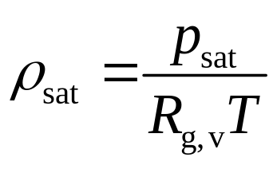
绝对湿度
在一定温度下，湿空气中水蒸气的分压力p_{v}越高，其绝对湿度越大
但是，在一定温度下，水蒸气的分压力不可能超过其相应的饱和压力（因为达到饱和压力时，水蒸气开始凝结）
水蒸气达到饱和状态时，湿空气具有该温度下最大的绝对湿度
这时的湿空气为饱和湿空气，水蒸气的分压力称为饱和蒸汽压p_{sat}
在湿空气未达到饱和时，其中水蒸气的分压力p_{v}总是小于饱和蒸汽压p_{sat}，水蒸气处于过热状态

Slide 16
2、相对湿度
同样的绝对湿度，若湿空气的温度不同，人体感觉的潮湿程度和湿空气的吸湿能力也不同。

Slide 17
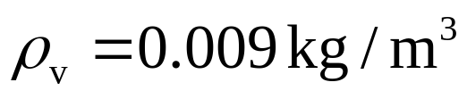
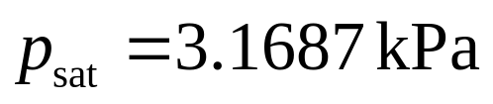
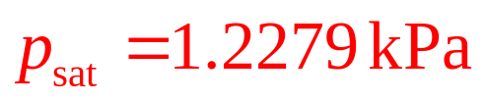
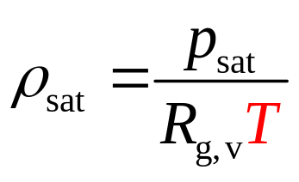
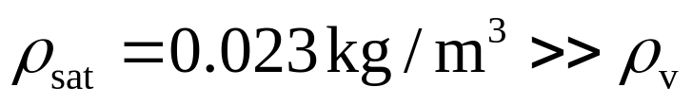

假设湿空气的绝对湿度
当湿空气温度为25℃时，
当湿空气温度为10℃时，
查饱和蒸气表
根据
求得其饱和时绝对湿度为
湿空气中水蒸气远未达到饱和，空气具有较强的吸湿能力，人体感觉较干燥
湿空气中水蒸气接近饱和，其吸湿能力较小，人体会感觉阴冷潮湿

Slide 18
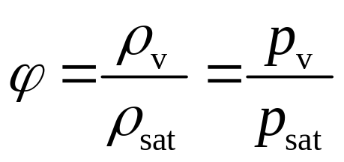
以上例子说明，同样的绝对湿度，若空气温度不同，人体感觉的潮湿程度和湿空气的吸湿能力也不同
为此，人们引入了相对湿度的概念
湿空气的绝对湿度
=
同温度下饱和湿空气的绝对湿度
相对湿度的数值在0~100%的范围内

Slide 19
相对湿度越小，湿空气中的水蒸气距离饱和状态越远，湿空气吸收水分的能力越大，即越干燥；相对湿度越大，湿空气中的水蒸气距离饱和状态越近，湿空气吸收水分的能力越小，即越潮湿
饱和湿空气的相对湿度为100%，除非提高空气的温度，否则它不能再吸收水分；而干空气（dry air，不含水蒸气的空气）的相对湿度等于0

Slide 20
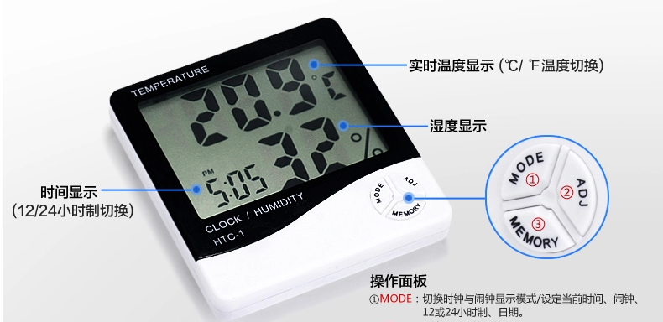

Slide 21
三、含湿量
以湿空气为工质的某些过程，例如干燥、吸湿等过程中，干空气作为载热体或载湿体，它的质量或质量流量是恒定的，发生变化的只是湿空气中水蒸气的质量
因此，湿空气的一些状态参数，如湿空气的含湿量、比焓等，都是以单位质量干空气为基准，以方便计算

Slide 22
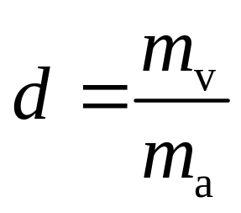
含湿量是指湿空气中包含的水蒸气质量m_{v}与干空气质量m_{a}的比值，用符号d表示
含湿量代表了单位质量的干空气所携带的水蒸气质量，其单位为：kg（水蒸气）/kg（干空气）

Slide 23
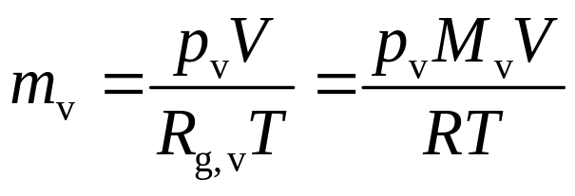


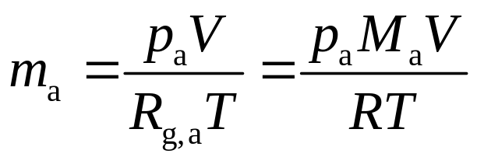
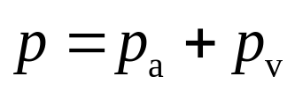
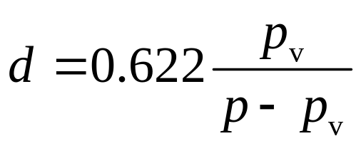
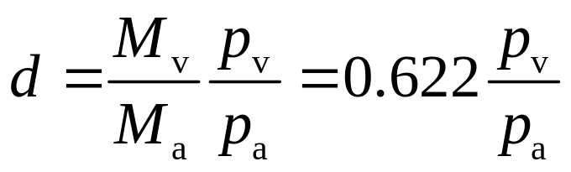

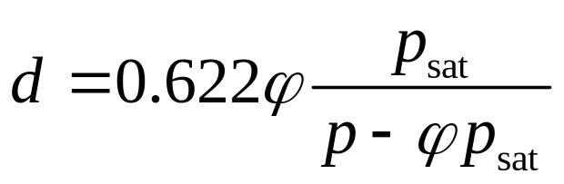
kg（水蒸气）/kg（干空气）
湿空气总压力p不变时，一定的水蒸气分压力对应着一定的含湿量

Slide 24
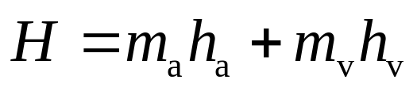
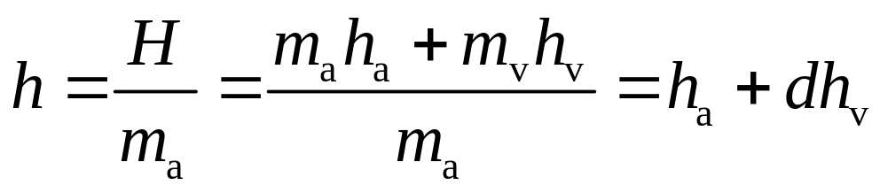
四、湿空气的比焓
按照理想气体混合物的性质，湿空气的焓等于其中干空气的焓与水蒸气的焓之和
如前所述，为方便计算，湿空气的一些状态参数，如湿空气的含湿量、比焓等，都是以单位质量干空气为基准
单位：kJ/kg（干空气）

Slide 25
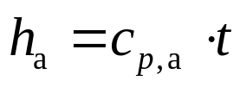
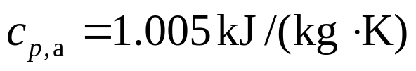
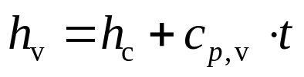
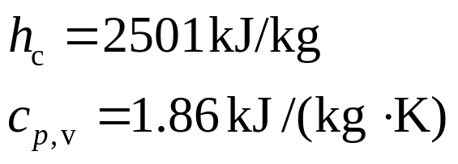
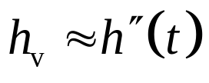
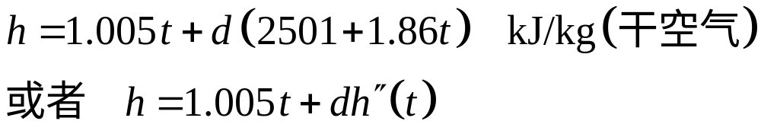
h的近似计算方法：
取0℃时干空气的焓值为零，若温度变化范围不大（不超过100℃），干空气的比定压热容可以近似为常数，则干空气的比焓为：
在低压下，水蒸气的比焓h_{v}接近于温度的单值函数，并可以近似地表示为
或者取

Slide 26
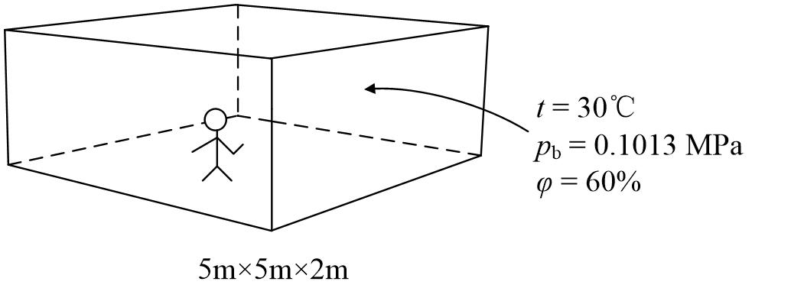
例题：一房间的容积为50m³，室内空气温度为30℃，相对湿度为60%，大气压力p_{b}=0.1013MPa，求：（1）干空气的分压力；（2）含湿量；（3）湿空气的比焓；（4）房间内干空气和水蒸气的质量。

Slide 27



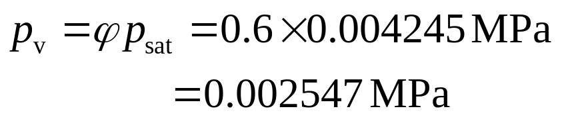
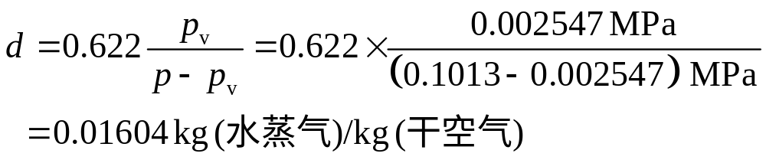
由饱和水蒸气表查得
水蒸气的分压力：
（1）干空气的分压力：
（2）含湿量为

Slide 28

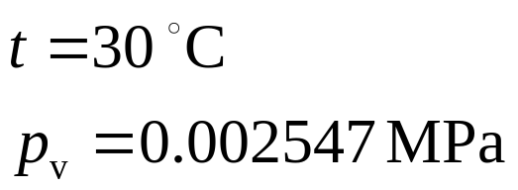
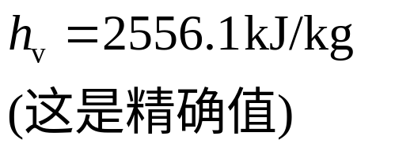
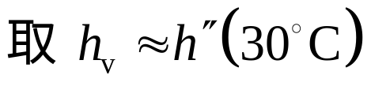
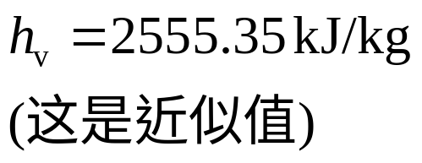
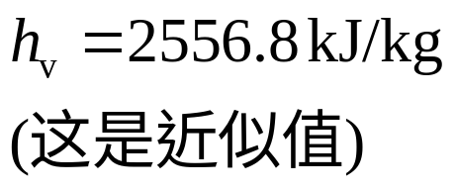
（3）湿空气的比焓：
水蒸气比焓h_{v}的确定有三种方法：
方法1：
过热水蒸气表
方法2：
饱和蒸气表
方法3：
t=30℃
当温度较低时，三种方法的结果基本一致

Slide 29
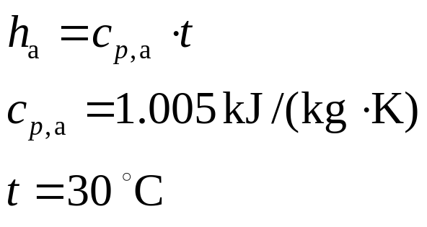
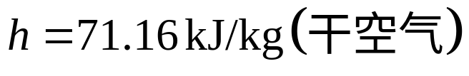
（3）湿空气的比焓：
方法3的结果
第（2）问结果

Slide 30
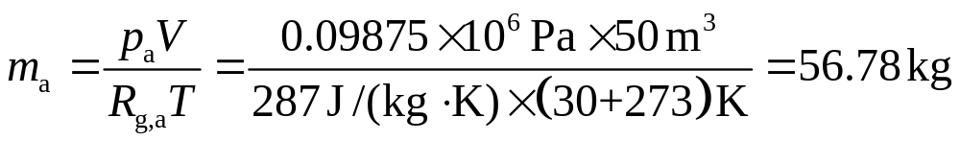
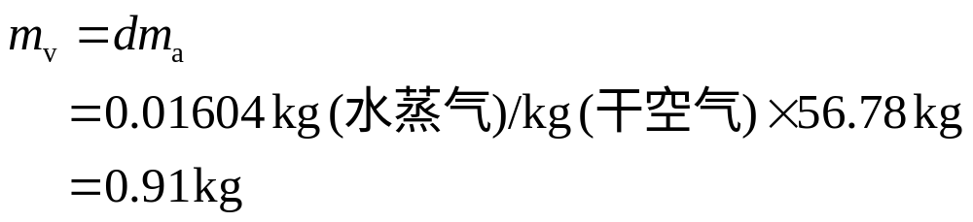
（4）房间内干空气和水蒸气的质量：
根据理想气体状态方程，房间内干空气的质量为：
水蒸气的质量为：

Slide 31

18-3 露点

Slide 32
生活在湿润地区的人们，在温暖季节的清晨，即使没有下雨也会发现草地很湿
这是空气中的水蒸气在冷表面凝结成水滴造成的，这些水滴我们称之为露（dew）
下面结合水蒸气的状态变化图分析结露过程

Slide 33
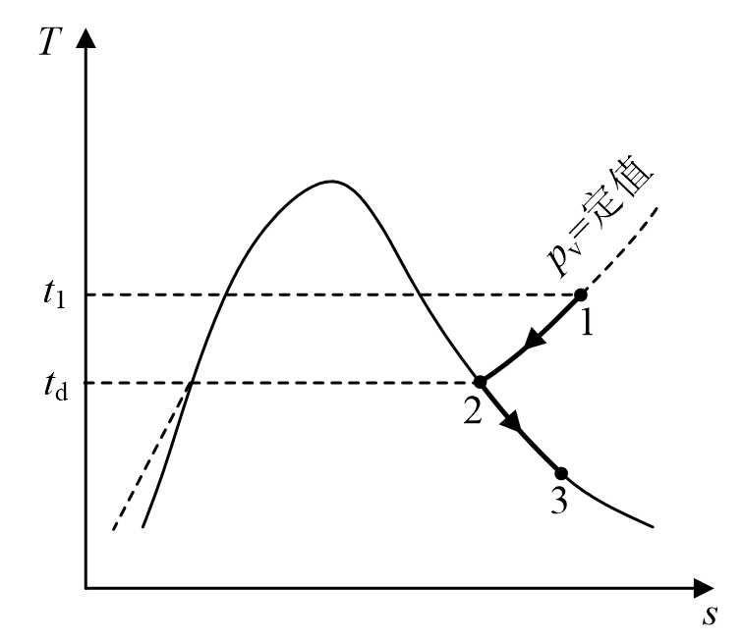
假设湿空气经历一个定压(p_{b})降温过程，其中的水蒸气状态如何变化呢？
1-2：湿空气中的水蒸气亦经历定压降温过程
原因：没有结露之前，水蒸气一直是过热状态，没有水滴析出，这使得湿空气中水蒸气的含量保持一定，其分压力也相应地保持一定
分压力=总压力*水蒸气的摩尔分数

Slide 34
假设湿空气经历一个定压(p_{b})降温过程，其中的水蒸气状态如何变化呢？
状态点2：水蒸气达到饱和状态，其温度为露点温度t_{d}，即将开始结露
注：此时湿空气整体温度也是t_{d}

Slide 35
假设湿空气经历一个定压(p_{b})降温过程，其中的水蒸气状态如何变化呢？
2-3：若继续降温，就会有水蒸气凝结成水滴析出，湿空气中水蒸气的状态将沿着饱和蒸汽线变化
随着水滴不断析出，水蒸气在湿空气中的含量逐渐降低，其分压力也随之降低。以上过程称为析湿过程。

Slide 36
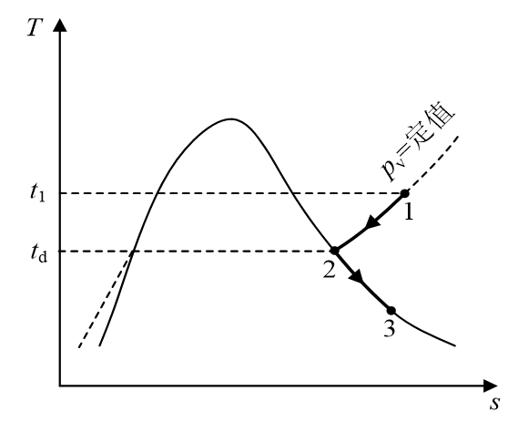
结露现象是因为白天的地面很热，水的蒸发使得近地面的空气中水蒸气含量比较大，而到了夜间温度下降，湿空气中所含的水蒸气达到饱和（状态点2），此时若继续降温就会使水蒸气凝结成液态水而开始结露。

Slide 37
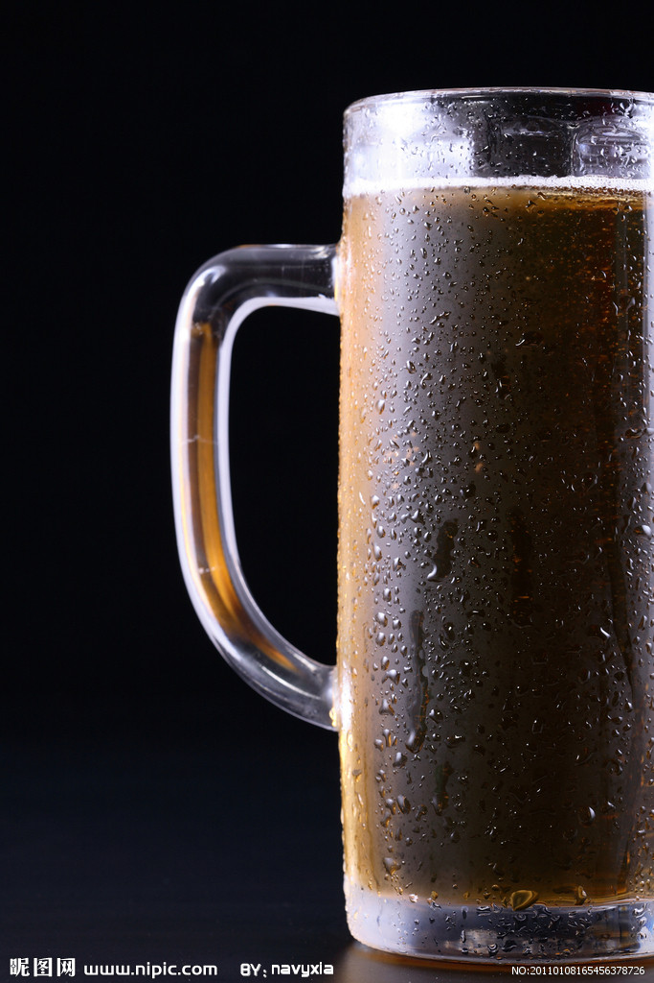
在炎热潮湿的夏季，从冰箱拿出一罐饮料，有结露现象：饮料温度很低，使得靠近饮料罐的空气温度也相应降低，当这部分空气温度降低到露点温度时，水蒸气开始凝结为水，附着在饮料罐外壁面上。
饮料“出汗”了！

Slide 38
如何设计一个实验粗略测定周围空气的露点温度t_{d} ？
在一个金属杯内倒入一定量的水，然后逐渐降低水温（例如，向杯内加入少量冰块并搅拌均匀）
当金属杯的外表面开始结露时，测量此时金属杯内水的温度，该温度就是周围空气的露点温度

Slide 39
18-4 绝热饱和温度

Slide 40
问题：
What：什么是绝热饱和温度？
How：如何得到绝热饱和温度？
Why：为什么讨论此物理量，
即绝热饱和温度的作用？

Slide 41
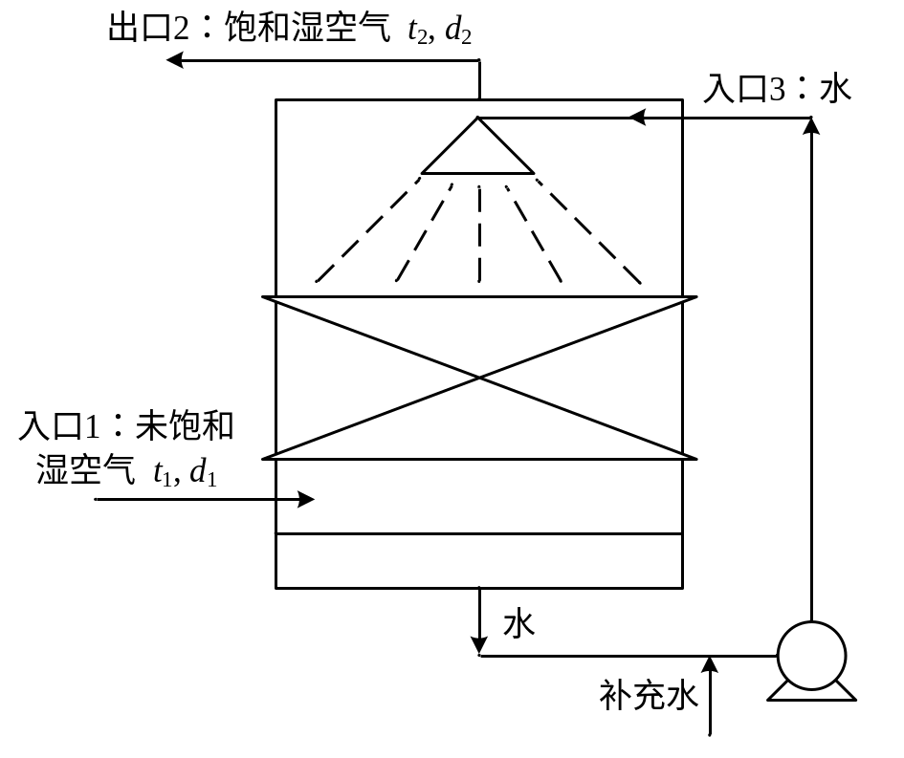
若湿空气与水分有足够的接触时间，最终湿空气达到饱和，温度达到t₂而不再下降，并始终保持饱和状态和温度t₂直到出口2
假设湿空气的总压力在整个过程中保持不变
绝热饱和过程装置示意图
大量的水由入口3喷淋而下，与湿空气逆向而行在填料层中接触，因为湿空气尚未饱和，所以水不断汽化而进入湿空气，使湿空气的相对湿度逐渐增加。又因装置绝热，水分汽化所需的潜热只能来自于湿空气的显热，致使过程中湿空气温度逐渐下降。
未饱和湿空气从入口1进入装置通道，入口处湿空气含湿量为d₁（未知），温度为t₁（可直接测量）

Slide 42
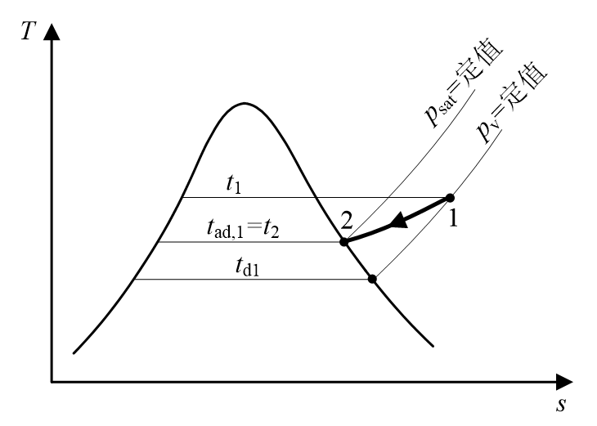
这种在绝热条件下向湿空气中加入水分，且满足绝热饱和器的循环水温和补充水温也都保持t₂而使得湿空气达到饱和的过程就称为绝热饱和过程
这样达到的饱和状态2称为绝热饱和状态，相应的温度t₂称为初始状态湿空气的绝热饱和温度t_{ad,1}
以上回答了what & how

Slide 43
湿空气的每一个状态都对应着一个绝热饱和温度，因此t_{ad,1}也是湿空气的状态参数之一
绝热饱和温度是湿空气绝热增湿过程中空气降温的极限

Slide 44
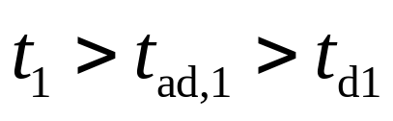
在绝热饱和过程中，水分汽化时会从湿空气中吸热而使湿空气的温度降低，所以绝热饱和温度t_{ad,1}总是小于湿空气的入口温度t₁
另一方面，随着水分的汽化，湿空气中水蒸气的分压力不断升高，这使得t_{ad,1}大于湿空气状态1所对应的露点温度t_{d1}

Slide 45
利用绝热饱和温度可以计算湿空气的含湿量和相对湿度(回答why)
假设单位时间内向装置通道的补充水量等于单位时间内水分的蒸发量，则绝热饱和过程可视为稳定流动过程（两个入口、一个出口），其中动能及势能变化可以忽略，湿空气与外界无热量和功量的交换。

Slide 46
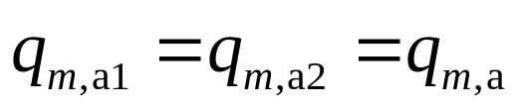
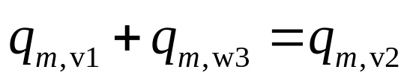
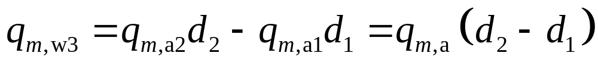
1. 质量守恒
干空气质量流量保持不变
水蒸气
单位时间内
水分的蒸发量
联立以上两式，并根据含湿量的定义，可得

Slide 47
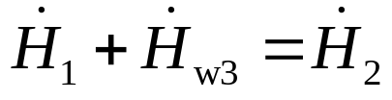
2. 能量守恒
稳定流动，绝热，无功量交换，不计动能和重力势能变化，则
加入的水分所携带的焓

Slide 48




Slide 49
等式右边参数值可通过已知参数确定或近似得到
可确定进入绝热饱和器时的湿空气含湿量d₁和相对湿度φ₁

Slide 50
绝热饱和温度为测量湿空气的含湿量和相对湿度提供了一种方法
但实施起来较为困难，原因：需要较长的通道或喷淋装置以保证出口处的湿空气位于饱和状态
实验表明：湿空气的湿球温度与绝热饱和温度的数值接近，因此在实际应用中，通常用湿球温度代替绝热饱和温度，利用干-湿球温度计测定湿空气的含湿量和相对湿度

Slide 51
18-5 湿球温度和干-湿球温度计

Slide 52


Slide 53

干-湿球温度计由两支完全相同而又相互独立的普通温度计组成
头部被尾端浸入水中的吸液芯包裹
湿球温度计
普通温度计
干球温度计

Slide 54

当湿空气流过时，
干球温度计指示的是湿空气的真实温度t，或称干球温度（dry-bulb temperature）；
湿球温度计反映的是吸液芯中水的温度t_{w}，称为湿球温度（wet-bulb temperature）

Slide 55
1、如果湿空气是未饱和的，当它吹过湿球温度计时，吸液芯中的水分将向湿空气蒸发。水蒸发时需要吸热，从而使水温降低。
2、如此一来，湿空气与吸液芯中水分之间会形成温差而导致湿空气向吸液芯中的水传热
3、一段时间后，当单位时间内湿空气向吸液芯传递的热量恰巧满足单位时间内水分蒸发所需要的热量时，吸液芯中的水温保持不变而达到稳定状态，此时湿球温度计指示的温度是吸液芯中水的温度，即湿球温度
若来流湿空气已经达到饱和状态，则湿球温度=干球温度

Slide 56
湿空气的相对湿度越小，吸液芯中水分蒸发得越快，单位时间内蒸发所需要的热量越多，湿空气与吸热芯中水分之间的温差越大，湿球温度越低
严格来说，湿球温度不是湿空气的状态参数，因为湿空气流速对上述蒸发和传热过程也会有所影响，从而对湿球温度值产生影响。但实验表明，当气流速度在2～40 m/s范围内时，流速对湿球温度值的影响很小

Slide 57
湿球温度的用处
虽然湿球温度和绝热饱和温度通常并不严格相等，但对于常压条件下的干空气-水蒸气混合物，其湿球温度与绝热饱和温度的数值很接近
因此可用湿球温度代替绝热饱和温度进行含湿量和相对湿度的计算

Slide 58
18-6 湿空气的焓-湿图

Slide 59
湿空气的计算涉及的公式较为繁琐，并且在解决实际问题时需要大量这样的计算
为方便起见，人们将湿空气各种参数之间的关系制成图表，供工程计算查取

Slide 60
包含一定质量水蒸气的湿空气系统，在热力过程中可能涉及水蒸气含量的变化，因此多一个状态变化的自由度，即三个独立的状态参数才能确定湿空气的状态
平面图上的状态点只有两个独立参数，所以湿空气的线图通常在一定的总压力p下，再选定两个独立参数作为坐标来制作
采用的坐标可以有各种选择，常见的有以含湿量和干球温度为坐标的d-t图和以焓和含湿量为坐标的h-d图（称为焓-湿图）

Slide 61


Slide 62


一、定d线簇
是一组垂直线
定d线也是定p_{v}线
定d线也是定t_{d}线

Slide 63
二、定h线簇
为使各曲线簇不致过于密集，提高读数准确度，定h线做成一组与水平线夹角为135°的平行直线

Slide 64






①
②
又因为
，并综合①②
得
定h线近似为定t_{w}（湿球温度）线

Slide 65

三、定温（干球温度）线簇
是一组互不平行的直线

Slide 66
四、定相对湿度线簇
是一组向上凸的曲线
φ=100%的线处于最下位置，称为饱和湿空气曲线
饱和湿空气的干球温度、湿球温度和露点温度是同一个数值，所以在饱和湿空气曲线上标出的干球温度值既是露点温度，也是湿球温度
由于不存在φ >100%的湿空气状态，因此湿空气状态点都在饱和空气曲线的上方
φ =0对应着干空气状态，此时d=0

Slide 67
h-d图的使用例题
由干-湿球温度计测得空气干球温度为15℃，湿球温度为12℃，已知空气总压力为1atm，利用焓-湿图确定湿空气的：
（1）含湿量；
（2）相对湿度；
（3）比焓。

Slide 68





确定点A
图上读出：
点A的干球温度12℃
湿球温度12℃
定焓线可近似作为定湿球温度线，因此将定焓线h=34.0kJ/kg(干空气)与t=15℃的定温线相交于点B
点B的干球温度15℃
湿球温度12℃
点B即为要确定的湿空气状态点
图上读出

Slide 69
18-7 湿空气过程及其应用

Slide 70
在湿空气过程的计算中，通常关心的是焓与含湿量的变化。一般方法是利用稳定流动能量方程（通常忽略不计宏观动能和重力势能的变化）及质量守恒方程，并借助湿空气的线图
本节介绍几种典型的湿空气过程。工程上遇到的较复杂的湿空气过程大多是它们的某种组合

Slide 71


一、单纯加热或冷却过程
过程1-2为定d下的单纯加热
t、h ↑；ϕ ↓

Slide 72
定d下的冷却过程则相反
过程1-2′为单纯冷却
t、h↓；ϕ ↑
忽略气流的宏观动能和重力势能的变化，对1kg干空气而言，得到单纯解热或冷却过程中吸收和放出的热量为：
q = h₂ − h₁ kJ/kg(干空气)

Slide 73


二、绝热加湿过程
1、喷水加湿
在绝热的条件下向湿空气喷水以增加其含湿量。因为是绝热的，故水分蒸发所吸收的潜热全部来自于空气自身，这使得加湿后空气的温度降低，所以这种过程又称为蒸发冷却过程
忽略气流的宏观动能和重力势能的变化，对1kg干空气而言，能量守恒方程为

Slide 74


喷入水的焓值较小，(d₂-d₁)也较小
绝热喷水加湿近似为定焓过程1-2
t↓；d、ϕ ↑
2、喷水蒸气加湿1-2′
水蒸气的焓值不能忽略
t↓；d、h、ϕ ↑

Slide 75


三、加热加湿过程和放热加湿过程
1、加热加湿（过程1-2）
对湿空气同时加入水分和热量，湿空气的焓和含湿量都将增加，该过程线介于单纯加热过程和绝热加湿过程线之间

Slide 76
三、加热加湿过程和放热加湿过程
2、放热加湿（过程1-2ʹ ）
如果在对湿空气加入水分的同时，空气受冷放热，这种加湿而放热的过程线介于单纯冷却和绝热加湿过程线之间
加热或放热加湿过程中加入或放出的热量等于湿空气的焓变化量，加入的水分等于其含湿量的增量

Slide 77



四、冷却去湿过程
为了降低湿空气的含湿量，可以将湿空气冷却到露点A，使其析出水分。析出水分时过程沿φ=100%进行（过程A-2），湿空气始终处于饱和状态
d、 t、h↓
冷却介质带走的热量为

Slide 78





五、绝热混合过程
质量守恒
能量守恒

